Slide 1


Kode MK/SKS : /3
SISTEM PENUNJANG KEPUTUSAN
(Decision Support System/DSS)

Slide 2
Data Warehousing and OLAP

Slide 3
Data Warehouse
Data Warehouse adalah suatu database penunjang keputusan yang dikelola secara terpisah dari database operasional perusahaan.
Penunjang pemrosesan informasi dengan menyediakan suatu platform yang kokoh untuk analisa data yang mengandung histori dan yang terkonsolidasi.
Beberapa definisi tentang data warehouse :
“Suatu DW adalah suatu koleksi data yang bisa digunakan untuk menunjang pengambilan keputusan manajemen, yang berorientasi subjek (topik), terpadu, time variant, dan tidak mudah berubah” — W. H. Inmon (Bp. Data Warehousing)
“Suatu data warehouse sederhananya adalah suatu penyimpanan data tunggal, lengkap dan konsisten, yang diperoleh dari berbagai sumber dan dibuat tersedia bagi end user dalam suatu cara yang bisa mereka pahami dan bisa mereka gunakan dalam suatu konteks bisnis.” - - Barry Devlin, IBM Consultant.

Slide 4
Dari Data Warehouse ke Decision Support
Pembuatan keputusan organisasi memerlukan view menyeluruh pada segala aspek perusahaan, sehingga organisasi membuat data warehouse gabungan yang berisi data yang berasal dari berbagai sumber.
DBMS juga didesain untuk mendukung query OLAP secara efisien dan dioptimalisasi untuk mendukung aplikasi decision support.

Slide 5
Model Data Multidimensi
Model data multidimensional dirancang untuk memfasilitasi analisis dan bukan transaksi.
Model ini umum digunakan dalam data warehouse.
Memiliki konsep intuitif dari banyak dimensi atau perspektif pengukuran bisnis atau fakta- fakta.
Contohnya : untuk melihat penjualan dari perspektif customer, product dan time.
Model data multi dimensi adalah himpunan pengukuran numerik yang tergantung pada himpunan dimensi
Misalnya untuk mengetahui Penjualan/Sales, dimensinya adalah Produk (pid), Lokasi (locid), dan Waktu (timeid).
Data multi dimensi dapat disimpan secara fisik dalam sebuah array yang disebut sistem MOLAP, sistem ROLAP.
Relasi utama yang berhubungan dengan dimensi yang diukur dinamakan tabel fakta (fact table).
Tiap dimensi dapat diberi tambahan atribut dan berasosiasi dengan suatu tabel dimensi (dimension table).
Tabel fakta mempunyai ukuran yang lebih besar dibandingkan dengan tabel dimensi.

Slide 6
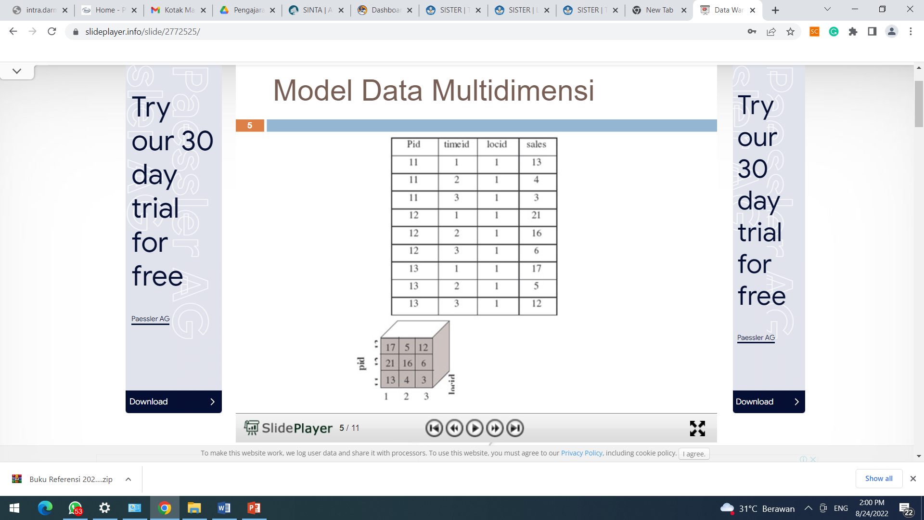
Model Data Multidimensi

Slide 7
Online Analytical Processing (OLAP)
Query OLAP dipengaruhi oleh dua hal, yaitu : SQL dan spreadsheet.
Operasi yang umum adalah melakukan agregasi pada satu atau lebih dimensi.
Misalnya, cari total penjualan (sales), cari total penjualan tiap propinsi, cari 5 ranking produk teratas berdasarkan total penjualan.
Jenis-jenis query OLAP adalah
1.Roll up
Yaitu dengan melakukan agregasi pada level yang berbeda dari hirarki dimensi.
Misalnya untuk setiap kota diberikan total penjualan, maka untuk total penjualan tiap propinsi bisa didapatkan dengan menambahkan total penjualan pada semua kota dalam satu propinsi.

Slide 8
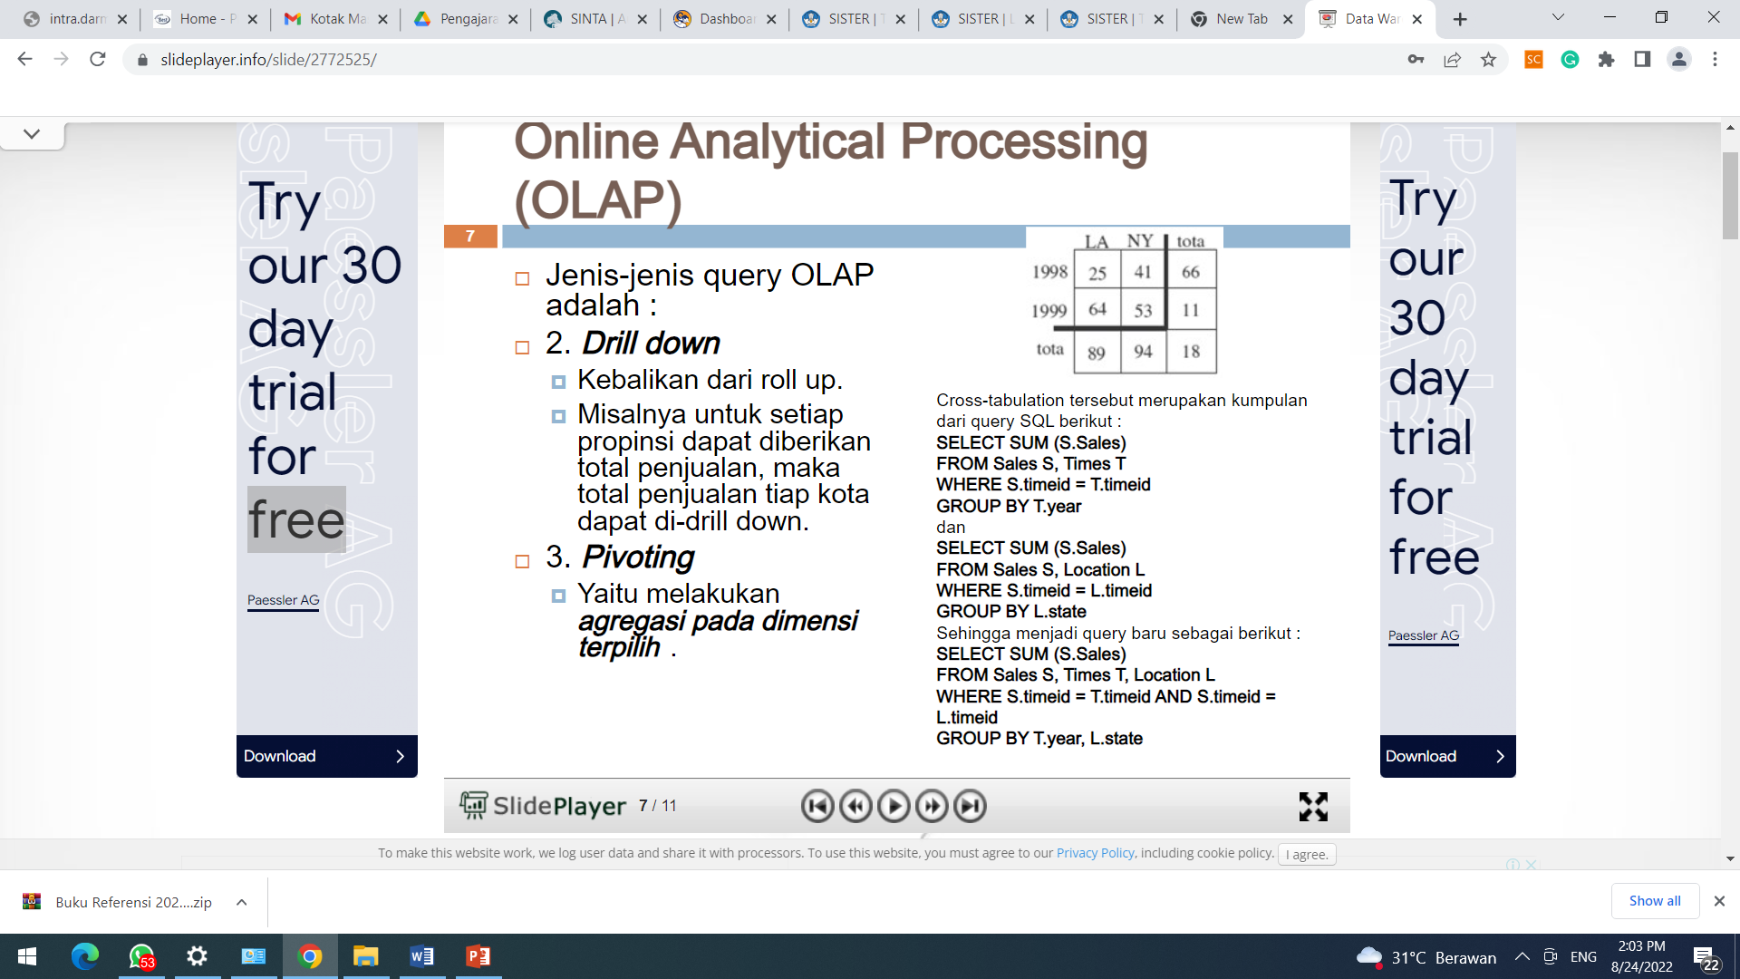
Online Analytical Processing (OLAP)
Jenis-jenis query OLAP adalah :
2. Drill down
Kebalikan dari roll up.
Misalnya untuk setiap propinsi dapat diberikan total penjualan, maka total penjualan tiap kota dapat di-drill down.
3. Pivoting
Yaitu melakukan agregasi pada dimensi terpilih.

Slide 9
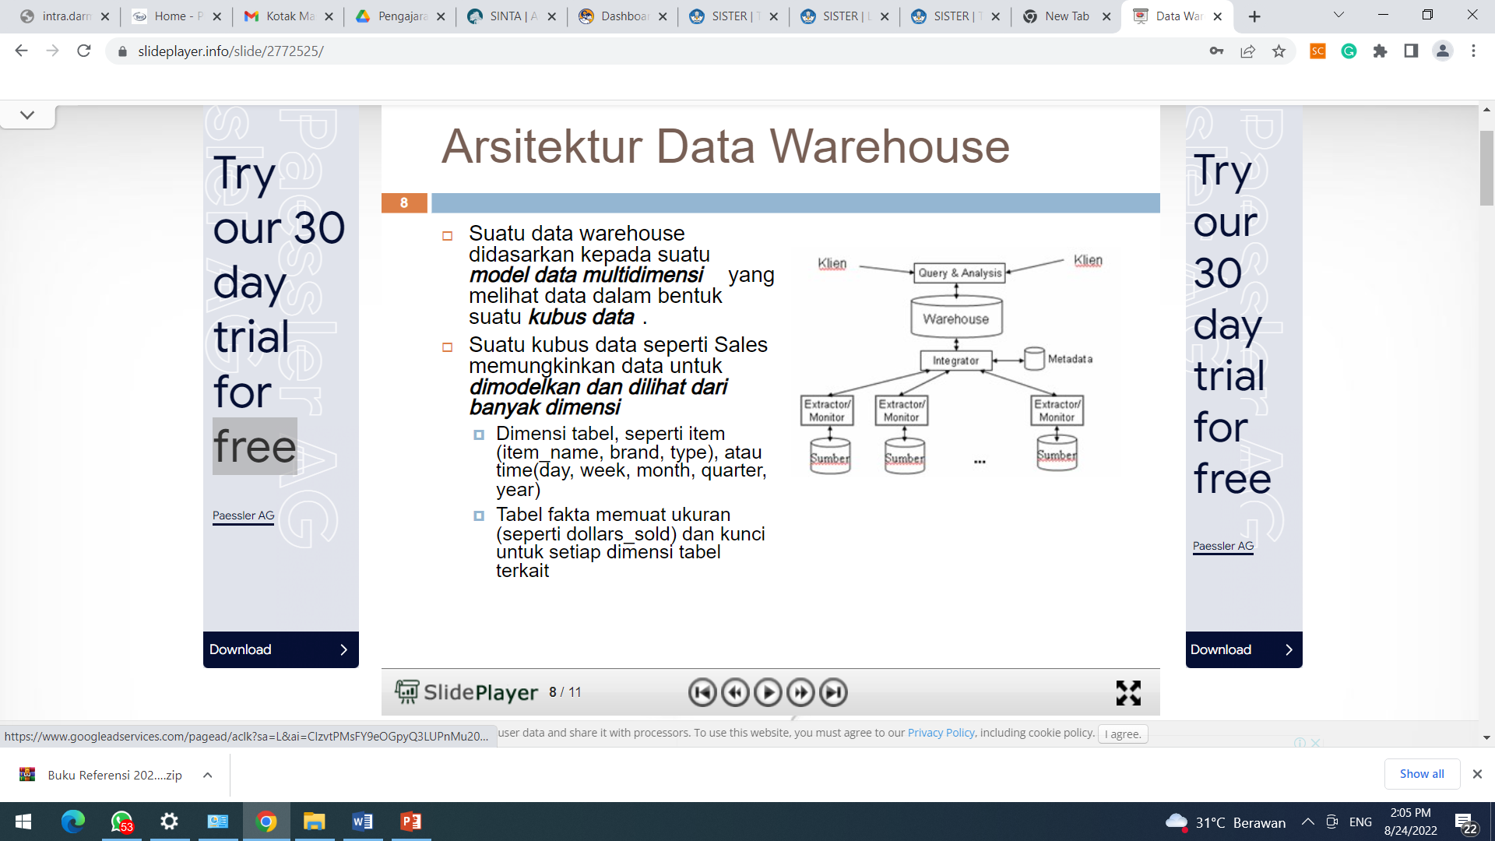
Arsitektur Data Warehouse

Slide 10
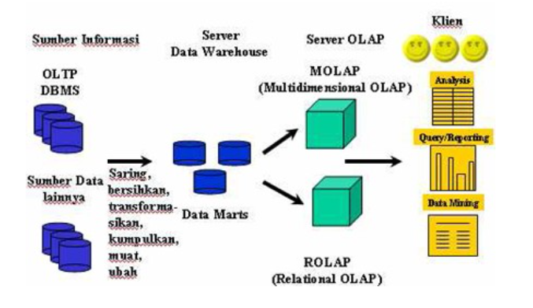
Arsitektur Data Warehouse

Slide 11
Implementasi Data Warehouse
Data Warehouse diorganisasikan berdasarkan kegunaan disekitar subjek bukan aplikasi
Misal: customer, product, sales.
Perhatian dipusatkan pada pemodelan dan analisa data untuk pembuat keputusan
Bukan untuk operasi harian atau pemrosesan transaksi.
Data Warehouse dibangun dengan memadukan banyak sumber data yang heterogen
Misal : Database relasional, flat file, catatan transaksi on-line.
Teknik pembersihan dan integrasi data juga diterapkan dalam datawarehouse.
Dikarenakan data berasal dari sumber yang berbeda-beda, maka harus dapat dijamin konsistensi penamaan, penyandian struktur, ukuran atribut, dsb., dari antara sumber-sumber data yang berbeda, misal, tarif hotel: mata uang, pajak, breakfast covered,dsb.
Ketika data dipindahkan ke warehouse, data tersebut telah terkonversi

Slide 12
SEMOGA
BERMANFAAT

